Slide 1

PROYECTO “CARTRACK”
PRESENTACIÓN FINAL CAPSTONE

Slide 2
PROYECTO “CARTRACK”
Salvador Bravo
Desarrollador Fullstack
Desarrollo frontend, backend, arquitectura, base de datos
INTEGRANTES DEL PROYECTO
Sebastián Mena
Desarrollador Fullstack
Desarrollo frontend, diseño ux/ui, despliegues
Diego de la Sotta
Desarrollador Fullstack
Desarrollo frontend, documentación, diseño

Slide 3
PROYECTO “CARTRACK”
DESCRIPCIÓN DEL PROYECTO
Problema o dolor
Los propietarios de vehículos enfrentan dificultades para organizar la información de sus autos, controlar gastos y gestionar documentación. Además, la verificación de historiales en autos usados es poco confiable debido al fraude frecuente. Esto provoca pérdidas económicas, riesgos en la compraventa, tiempo perdido en gestiones manuales y una creciente desconfianza en el mercado de vehículos usados
Propuesta de solución
El desarrollo de una aplicación web que centraliza toda la información del vehículo, automatiza la gestión de vehículos personales, y ofrece análisis claros de gastos y mantenimientos. Además, facilita transacciones seguras con historiales verificables y controles de acceso robustos, generando confianza en todo el proceso de gestión y compraventa

Slide 4
PROYECTO “CARTRACK”
Objetivo General
Desarrollar una aplicación web responsiva con sistema de trazabilidad que centralice la gestión integral de información vehicular, incorporando funcionalidades de análisis de datos, gestión de gastos, compartición transparente de información y transferencia de propiedad con historial verificable para optimizar la experiencia y decisiones de los propietarios de vehículos
Objetivos Específicos
✔️ La solución propone un sistema que permita a cada usuario registrar y gestionar múltiples vehículos con trazabilidad completa, almacenamiento seguro de documentos y vinculación automática de toda la información. ✔️ Incluye módulos para seguimiento de mantenimientos, gastos y trámites legales. ✔️ Ofrece dashboards para analizar datos mediante gráficos y tendencias.
✔️ Además de reportes personalizados exportables en PDF. ✔️ También integra un sistema de compartición segura mediante códigos QR. 6. una función de transferencia de vehículos entre usuarios manteniendo intacto el historial completo.

Slide 5
PROYECTO “CARTRACK”
Alcances y limitaciones del proyecto
Alcances | Limitaciones
Gestión completa de información vehicular | Aplicación web únicamente (no app móvil nativa)
Dashboards analíticos con visualizaciones | No incluye integración directa con talleres o aseguradoras
Transferencia de vehículos con historial completo | Sin integración con APIs de fabricantes de vehículos
Exportación de reportes en PDF | Sin funcionalidad de marketplace de compraventa integrado
Autenticación y autorización basada en roles | Almacenamiento de documentos limitado por cuenta

Slide 6
PROYECTO “CARTRACK”
Metodología de trabajo para el desarrollo del proyecto
Metodología Base: Cascada
Se utilizó el Modelo de Cascada como guía principal. Esta metodología fue pertinente ya que el proyecto contaba con requisitos claros y bien definidos desde el inicio, permitiendo una planificación secuencial estructurada y la validación de cada fase antes de iniciar la siguiente.
Fases: Análisis > Diseño > Implementación > Pruebas.
Ajuste Estratégico: Desarrollo Paralelo
Durante la fase de Implementación, se realizó un ajuste clave: se adoptó un enfoque de desarrollo en paralelo para el frontend (Angular) y el backend (Node.js).
Esto permitió al equipo trabajar de manera simultánea, optimizando los tiempos, aprovechando las fortalezas de cada integrante y acelerando el progreso general.

Slide 7
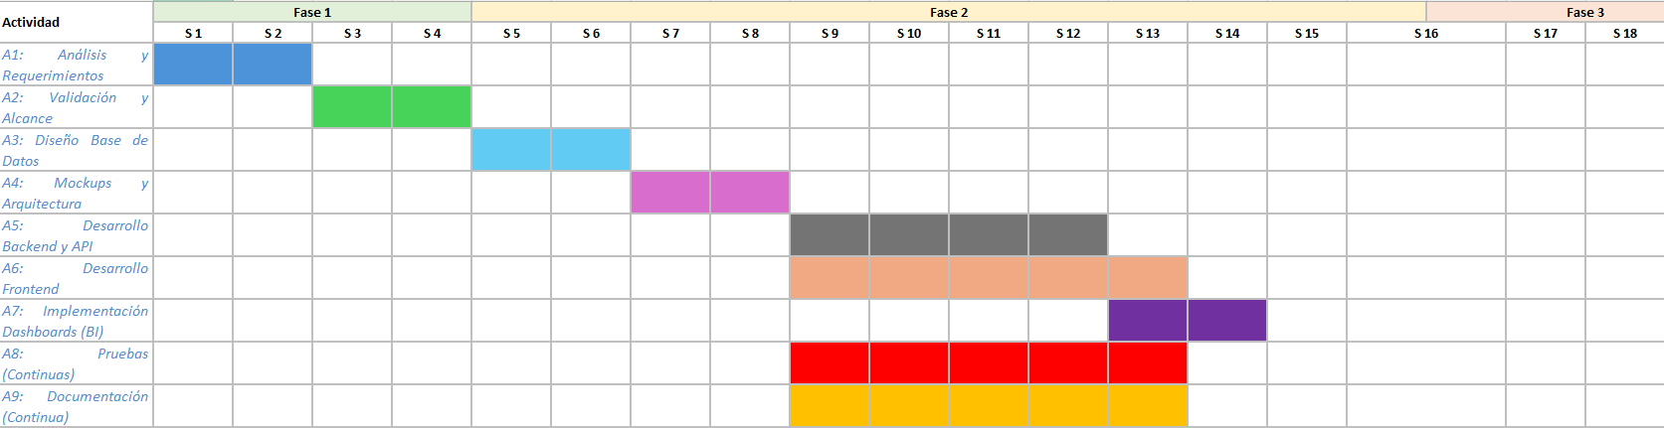
PROYECTO “CARTRACK”
Planificación Temporal

Slide 8
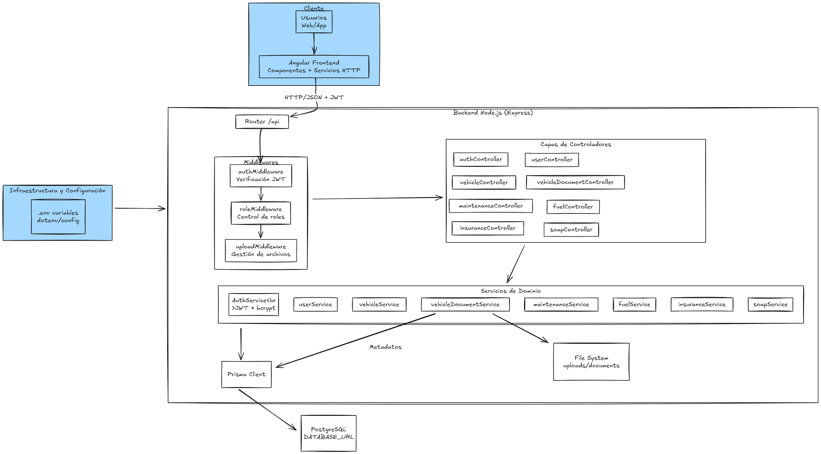
PROYECTO “CARTRACK”
Arquitectura del software

Slide 9
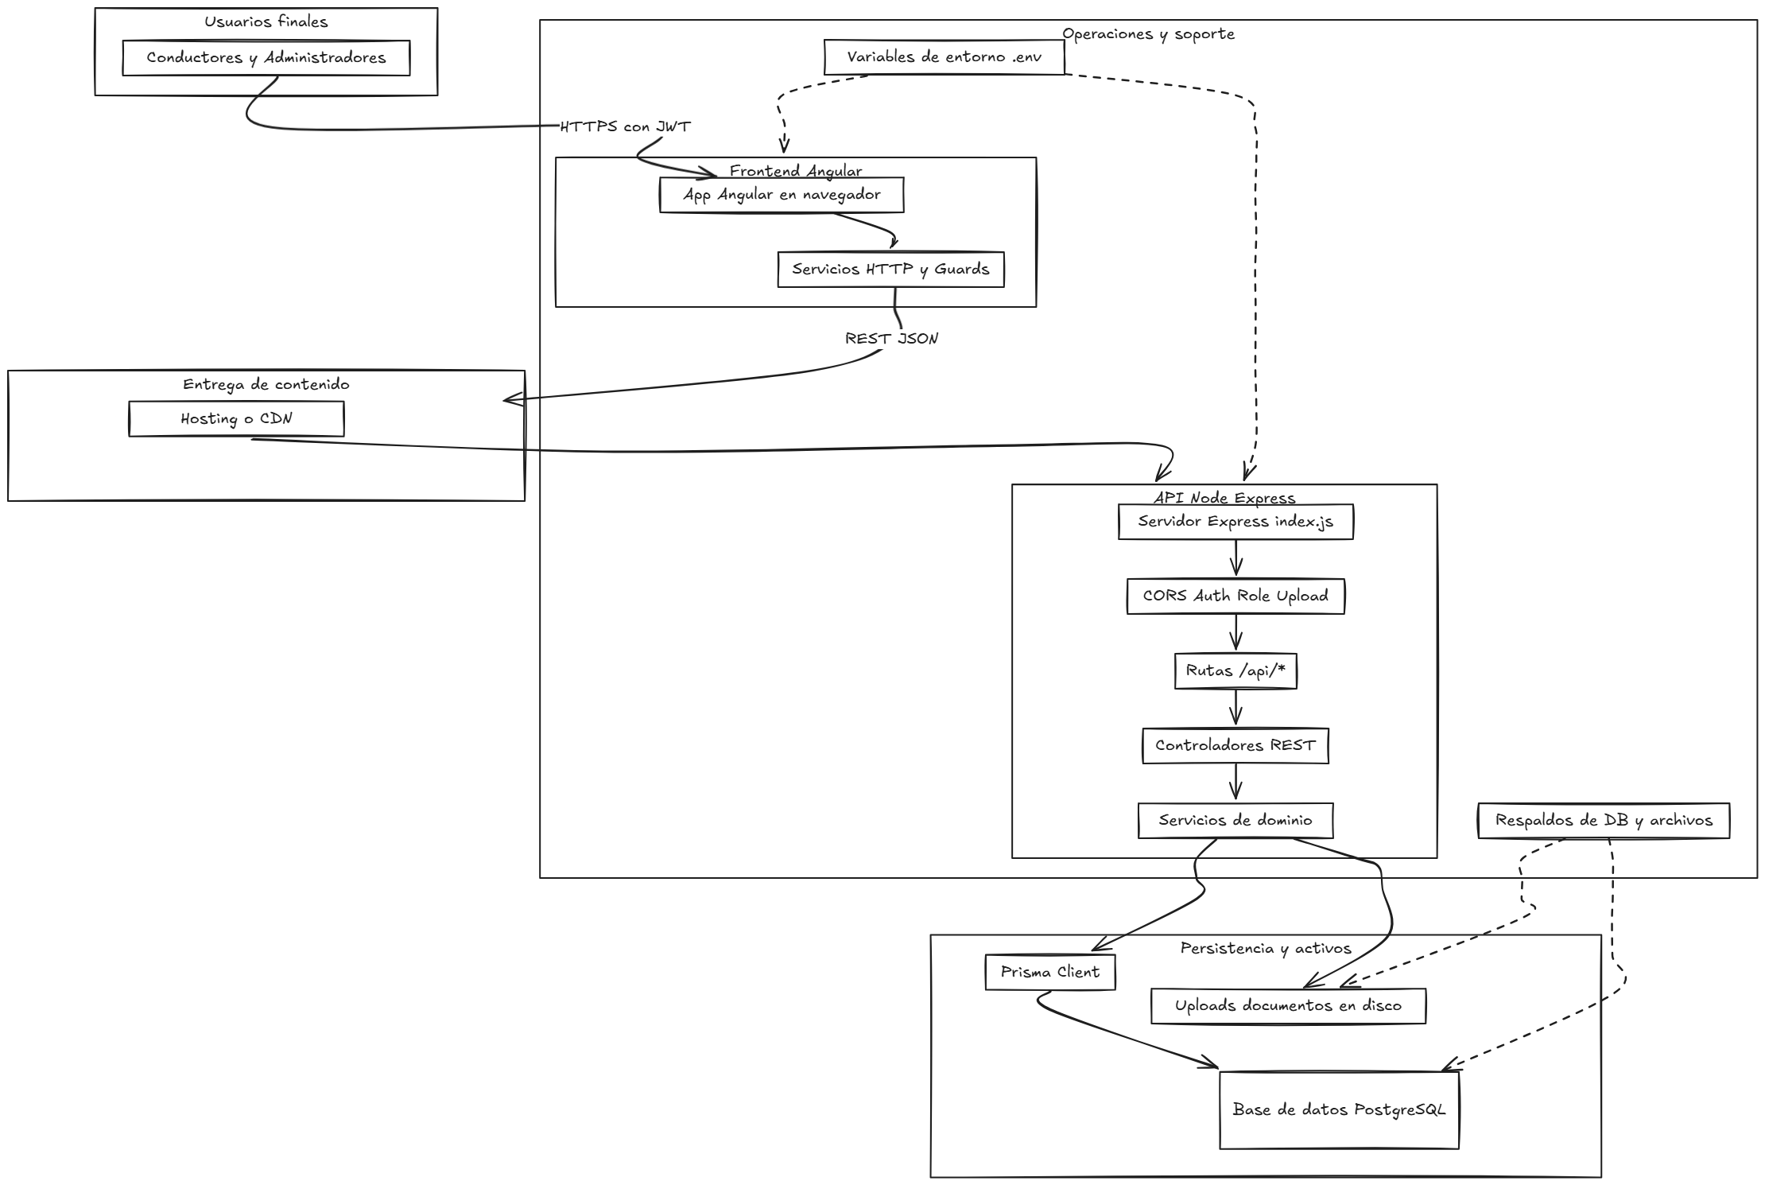
PROYECTO “CARTRACK”
Arquitectura de la solución

Slide 10
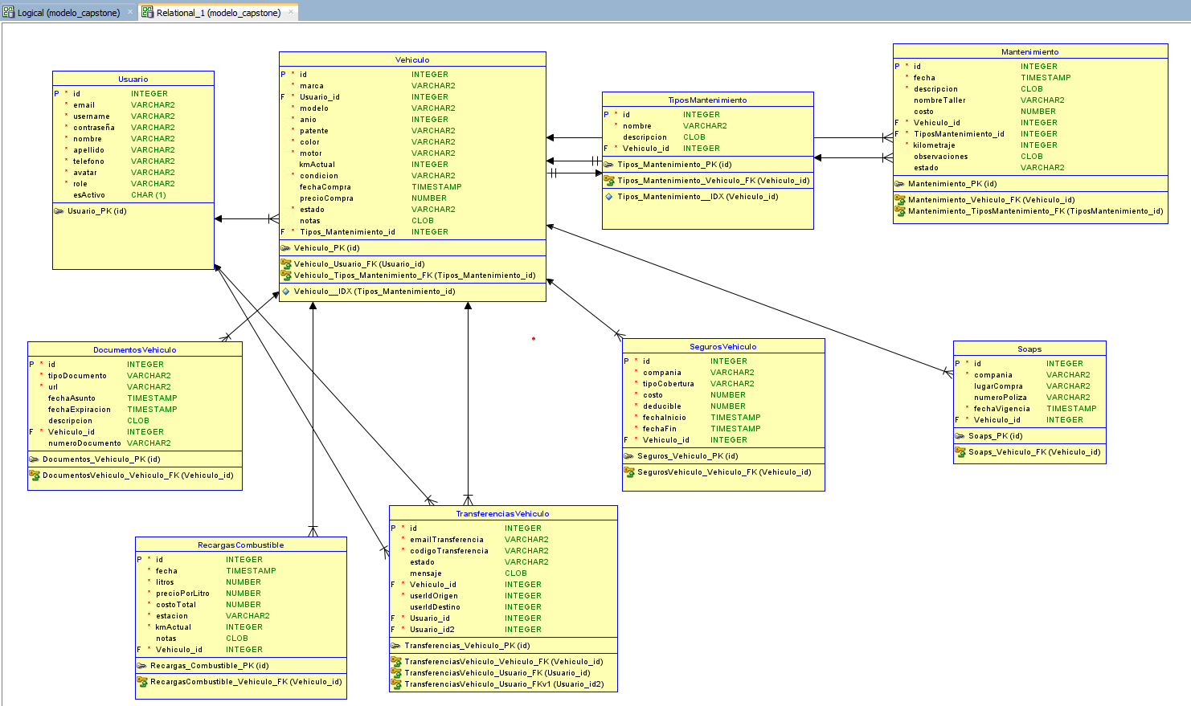
PROYECTO “CARTRACK”
Modelo de datos

Slide 11
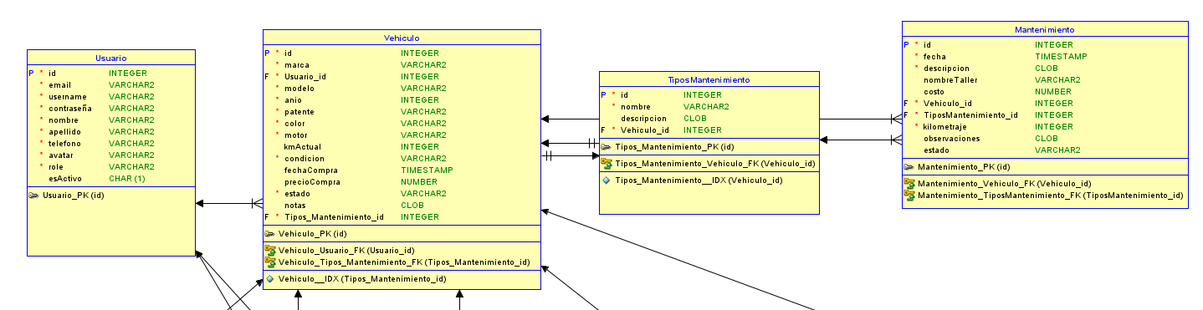
PROYECTO “CARTRACK”
Modelo de datos

Slide 12
PROYECTO “CARTRACK”
Elementos Analíticos a Incorporar
Mes de Mayor Consumo de Combustible
¿Qué?
Identificar en qué mes del año se presenta el mayor volumen de carga de combustible para la flota o usuario.
¿Por qué?
Permite anticipar presupuestos, preparar estrategias para comprar combustible al mejor precio, o investigar causas de aumentos fuera de lo común.
¿Cómo?
Sumando los litros y montos cargados por mes, y destacando el periodo con mayores registros. Relacionando con eventos, viajes o estacionalidad.
¿Con qué periodicidad?
Informe anual, presentado tras el cierre de cada año calendario para análisis de comportamiento y planificación futura.

Slide 13
PROYECTO “CARTRACK”
Elementos Analíticos a Incorporar
Tasa de utilización de flota
¿Qué?
¿Qué porcentaje de los vehículos de la flota están activos versus inactivos en un periodo determinado? Este índice mide cuántos vehículos realmente están siendo usados para operaciones productivas frente al total disponible.
¿Por qué?
Permite identificar vehículos subutilizados, tomar decisiones informadas para optimizar el tamaño de la flota, reducir costos operativos y maximizar el retorno de la inversión en activos vehiculares
¿Cómo?
Vehículos con al menos 1 carga combustible en últimos 30 días / total
¿Con qué periodicidad?
Mensual

Slide 14
PROYECTO “CARTRACK”
Elementos Analíticos a Incorporar
Costo Promedio por Tipo de Mantenimiento
¿Qué?
¿Cómo ha evolucionado el precio promedio de servicios como cambio de aceite, frenos, neumáticos, etc. en distintos periodos?
¿Por qué?
Permite detectar inflación, identificar incrementos anormales, evaluar proveedores y optimizar el gasto operativo.
¿Cómo?
Analizando el costo promedio de cada tipo de mantenimiento por mes, y comparando la variación respecto a meses anteriores.
¿Con qué periodicidad?
Análisis mensual, para monitorear tendencias de costos y responder rápidamente a variaciones sospechosas

Slide 15
PROYECTO “CARTRACK”
Tecnologías utilizadas
Área | Tecnología | Versión | Propósito
Frontend | Angular | 17.x | Framework para SPA responsiva
UI Framework | Bootstrap | 5.3 | Diseño responsivo y componentes UI
Backend | Node.js | 18 | Runtime JavaScript del servidor
Framework Backend | Express.js | 5.x | API REST rápida y escalable
Base de Datos | PostgreSQL | 16 | DB relacional

Slide 16
PROYECTO “CARTRACK”
Tecnologías utilizadas
Área | Tecnología | Versión | Propósito
ORM | Prisma | 6.x | Mapeo objeto-relacional
Autenticación | JWT | - | Tokens de sesión seguros
Control Versiones | Git + GitHub | - | Versionamiento colaborativo
Diagramación | Figma | - | Diseño de Mockups y UX/UI

Slide 17
PROYECTO “CARTRACK”
Resultados obtenidos
☑️ Una aplicación web 100% funcional que centraliza la gestión vehicular.
☑️ API RESTful segura y robusta para todas las operaciones CRUD del sistema.
☑️ Dashboards de BI que permiten el análisis de gastos y mantenimientos.
☑️ Sistema de trazabilidad completo, con transferencia de historial entre usuarios.
☑️ Documentación técnica (API) para la entrega final del proyecto

Slide 18
PROYECTO “CARTRACK”
Obstáculos presentados durante el desarrollo
Obstáculo: Seguridad de la API
La implementación de un control de acceso robusto (roles, JWT) y la validación de datos en todos los endpoints fue un desafío técnico complejo.
Solución: Se priorizó el desarrollo de middleware de autenticación y autorización, y se realizaron revisiones de código específicas para componentes de seguridad.
Obstáculo: Coordinación Paralela
Mantener la consistencia entre el contrato de la API (Backend) y su consumo (Frontend) mientras se desarrollaban en paralelo fue un desafío logístico.
Solución: Se establecieron "contratos de API" claros y documentados (usando Postman) para minimizar malentendidos y desacoplar el trabajo.

Slide 19
PROYECTO “CARTRACK”
Obstáculos presentados durante el desarrollo
Obstáculo: Poca comunicación
El desarrollo del proyecto a nivel de equipo fue algo complicado, debido a la falta de comunicación, poco compromiso algunas veces
Solución: Se estableció una comunicación clara con los miembros del equipo para poder dedicarle más tiempo al desarrollo. Reuniones semanales para ver el avance que se iba realizando.

Slide 20
PROYECTO “CARTRACK”
DEMOSTRACIÓN DEL RESULTADO DEL PROYECTO
*Exposición del sistema

Slide 21
PROYECTO “CARTRACK”
PREGUNTAS DE LA COMISIÓN

Slide 22

Consultas y/o Comentarios
PROYECTO “CARTRACK”

